Slide 1
Akdeniz Üniversitesi
Sosyal Politika ve Göç Çalışmaları
Uygulama ve Araştırma Merkezi - ASPAG
Onlar Bizim Hemşehrimiz: Uluslararası Göç ve Kültürlerarası İletişim
Antalya Kurumiçi Farkındalık Eğitimi
Seminer Başlığı | Kültürlerarası İletişimin ABC’si
Hafta | 4 | Tarih | 4 Mayıs 2023 | Konuşmacı | Dr. Öğr. Üyesi Serpil BARDAKÇI TOSUN
ESEN/AB’nin Yapısı ve İşleyişi

Slide 2
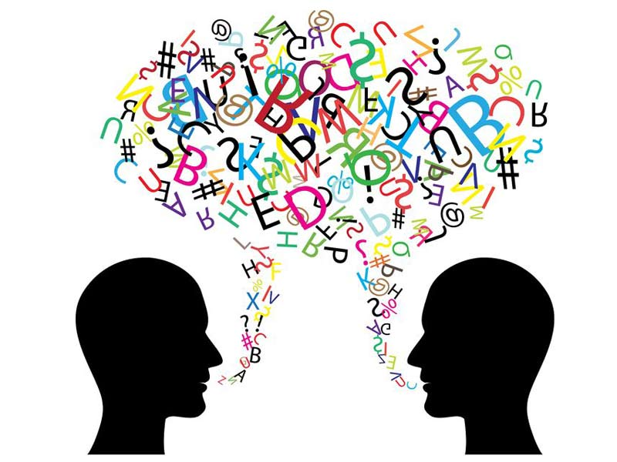
İLETİŞİM NEDİR?
İletişim;
Bir organizmanın bir uyarıcıyla gösterdiği ayırıcı tepkidir.
Mesajların değiş-tokuşu sürecidir.
Duygu, düşünce, fikir, bilgi ve kültürü kapsayan anlamların semboller yardımıyla aktarıldığı bir süreçtir.
Fikirlerin, düşüncelerin ve duyguların paylaşılmasını sağlayan bir süreçtir.

Slide 3
NEDEN İLETİŞİM KURARIZ?
İnsan yaşamını iletişim kurarak sürdürür.
İnsanda iletişim kurma ihtiyacı, çevreyi etkileme isteğinden kaynaklanır.
iletişim, ister bilgiyi yaymak, ister eğitmek, ister eğlendirmek ya da yalnızca anlatmak için olsun, asıl amaç, bilgi verme ve karşısındakini etkilemektir.

Slide 4
Doğru iletişim kurmak için neler yapmalıyız?
Kendini tanımak.
Kendini açmak ve kendini doğru ifade etmek.
Karşımızdakini etkin ve ilgili dinlemek.
Beden dili, göz kontağı, hitap, ses düzeyi vb. kurabilmek.
Empati kurabilmek (kendimizi karşımızdaki kişinin yerine koyabilmek)
Eleştirilere karşı açık olmak.
Hoşgörülü ve önyargısız olmak. (Kültürlerarası iletişimin temeli)

Slide 5
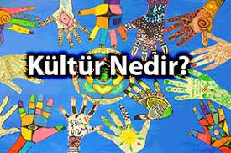
Kültür,
bir toplumu diğer toplumlardan farklı kılan,
geçmişten beri değişerek devam eden,
kendine özgü, sanatı, inançları, örf ve adetleri, anlayış ve davranışları ile onun kimliğini oluşturan yaşayış ve düşünüş tarzıdır.

Slide 6
Kültür;
toplumsaldır,
tarihseldir,
öğrenilip aktarılması gereken bir kalıttır,
işlevseldir,
birlik içinde çokluk-farklılık demektir,
değişkendir.

Slide 7
KÜLTÜRLERARASI İLETİŞİM NEDİR?
Kültürlerarası iletişim;
farklı kültürlere mensup insanlar arasında etkileşim ve anlam aktarımları,
• yabancının algılanması, açıklanması
kültürel farklılıkların gözetilmesi gibi konuları inceleyen
• Disiplinler arası bir bilim dalıdır.
Kültürlerarası iletişim;
• Farklı kültürlerden gelen insanların arasındaki iletişimi ve buna bağlı olarak gelişen etkileşimi inceleyen bir bilim dalıdır.

Slide 8
Farklı kültürler nasıl karşılaşır?
• Küreselleşme Etkisi
*Dış Göç
* İç Göç
• Turizm
• Sosyalleşme
*Sağlık
*Eğitim
*Spor faaliyetleri
*Sanatsal faaliyetler
• Teknoloji, medya vb. Etkisi

Slide 9
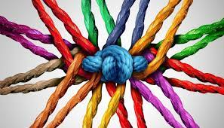
Kültürlerarası İletişim Süreci
• Gönderen: Farklı Kültür
• Alıcı:Farklı Kültür
• Gönderen, iletiyi kendi kültürel kodlarına göre hazırlar,
Alıcı, iletiyi kendi kodlarına göre açar.
• Gönderici, alıcı farklı kültürlerdense bu alışveriş de yanlış anlama
olasılığı yüksektir! Dolayısıyla da «ötekileştirme» başlar.

Slide 10
Göç eden ve yerleştikleri ülkede azınlık durumunda olan bireylerin baskın olan yerel kültüre ya da kendi kültürlerine ağırlık vermeleri beklenir. Bu noktada kültürel uyum devreye girer.
Kültürel uyum, göçmen durumundaki bireylerin baskın kültürel normlara sosyokültürel anlamda uyum ve edinim kazanmaları olarak tanımlanmaktadır (Gül ve Kolb, 2009: 139).

Slide 11
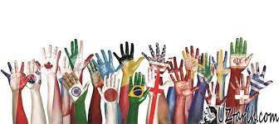
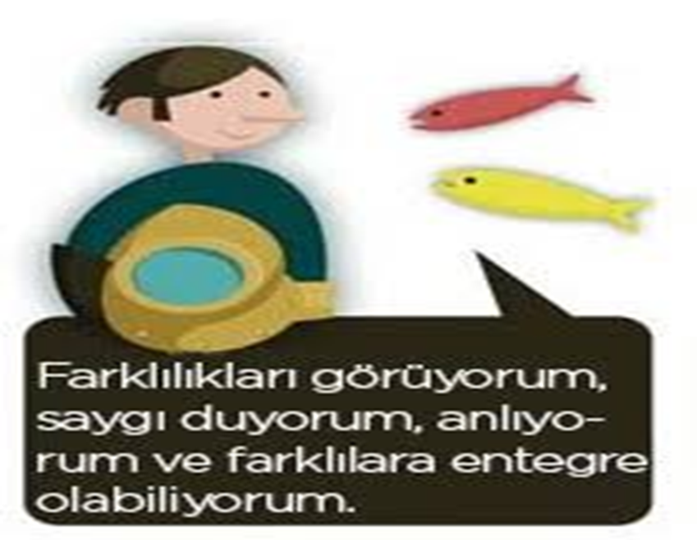
Farklı bir kültürün normlarını edinmek, maddi ve manevi unsurlarına uyum sağlamak elbette ki birden bire meydana gelmemektedir.
Kültürel uyum, gelişimsel bir süreç olarak görülmektedir. Kültürel uyum ancak kültürlerarası duyarlılık ile gerçekleşebilir.

Slide 12
Kültürlerarası Duyarlılık Gelişim Modeli
Milton Bennett, kültürel uyumun gelişim basamaklarını ↑ Tablodaki modele göre açıklamaktadır.
Ana hedefi, farklı kültürlerden insanların karşılaşmalarını ve birlikte yaşamalarını kolaylaştırmak olan kültürlerarası iletişim açısından bu basamakların dikkate alınması etkin bir yaklaşım olarak görülmektedir.
Reddetme
Savunma
Azaltma
Kabul etme
Uyum sağlama
Bütünleme

Slide 13
1) Reddetme: Bu basamaktaki bireyler kültürel farklılıkları yorumlayamazlar ve bu farklılıkları ‘yabancı’ gibi tek ve geniş bir kategori içinde düşünebilirler. Bu kişiler farklı bir kültür için daha önceden edindikleri bir veya iki özelliği temel bilgi olarak alarak stereotipler oluştururlar. Stereotipler bir kültür için oluşturulan sınırlı ve basitleştirilmiş düşüncelerdir (Kartarı, 2001: 190). Örneğin bir Amerikalı, tüm Afrikalıların ormanda vahşi hayvanlarla yaşadığını düşünebilir; ya da bir Asyalı, tüm kuzey Amerikalıların kovboy olarak çiftliklerde yaşadığı düşüncesine sahip olabilir.
2) Savunma: Bu basamaktaki bireyler kültürel farklılıkları daha fazla yorumlama yeteneğine sahiptirler ancak bu yorumları olumsuz değerlendirmeler içerir. Bu kişiler farklı kültürleri kendi kültürlerinin karşısında tehdit olarak görerek, diğer kültürü olumsuz stereotipler ile kötüleme, ve kendi kültürünü olumlu stereotipler ile yüceltme yolunu seçerler. Savunma, ‘biz’ ve ‘öteki’ kutuplaşması ile karakterize olur.

Slide 14
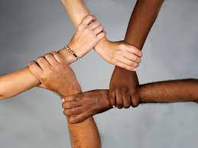
3) Azaltma: Bu basamak, bireylerin kendilerini yakın hissettikleri maddi veya manevi değerler kapsamında kültürel farklılıkları erittikleri düzeydir. Bu kişiler bir takım yüzeysel farklılıkları kabul ederler, diğer taraftan daha derinde tüm insanların kendi baskın felsefelerine göre aynı olduğunu düşünerek farklılıkları eritmeye çalışırlar. Örneğin bir kuzey Amerikalı tüm insanların bireysel özgürlüğü ve rekabet ortamını arzuladığına inanabilir. Azaltma basamağındaki bireyler, reddetme basamağındaki kişilerden daha bilgili kabul edilebilir ya da savunma basamağındakilere göre daha hoş karşılanabilirler ancak kültürel uyum anlamında hala etnomerkezcilerdir.
4) Kabul etme: Bu basamaktaki bireyler farklı bir kültürü tanımaktan ve keşfetmekten zevk duyarlar. Belirsizlik karşısında daha esnektirler ve tek bir doğrunun olmadığını bilirler. Kabul etme, farklı bir kültürün bakış açısını benimseme anlamına gelmemekte; daha çok farklı kültürlerin düşünüş ve davranış biçimlerinin varlığını kabullenme anlamına gelmektedir. Bu düzey, kültürel görecelik anlayışının ilk basamağıdır.

Slide 15
5) Uyum sağlama: Bu basamaktaki bireyler farklı kültürler ile empati kurabilir ve onların bakış açısını alabilirler. Bu kişiler, davranışlarını başka kültürlere göre yeniden düzenleyebilirler. Bu, onların davranış repertuarlarında artı anlamına gelmektedir. Uyumun ileri aşamaları, ‘çift kültürlülük’ ve ‘çok kültürlülük’ olarak görülmektedir. Özellikle iki farklı kültürün evliliğinden doğan çocuklar ve uzun dönemli expatlar çift kültürlülük yaşamaktadır. Ancak çift kültürlülüğün kendi içinde barındırdığı bir çıkmaz da; bu kişilerin her zaman sahip oldukları iki kültürün dışındaki başka bir kültüre karşı duyarlı olacakları ve uyum sağlayacakları anlamına gelmediğidir. Bu bakımdan çok kültürlülük daha ileri bir aşamayı temsil etmektedir.
6) Bütünleme: Bu basamak bireylerin kendilerini kültürlerarası ya da çok kültürlü olarak tanımlayabildikleri evredir. Bu basamağa geçiş sürecinde bazen kişiler hiçbir kültüre ait olmama hissi taşıyabilirler ve kendilerini hiçbir kültürle tanımlayamama durumu yaşayabilirler. Ancak bu evreye geçtikten sonra artık bireyler sadece farklı kültürleri değil toplumdaki farklı kesimleri de aynı bakış açısıyla değerlendirme yeteneğine sahip olurlar. Bütünleme basamağı insanları sahip oldukları özellikleri ile kabul etme ve bu doğrultuda, iletişim kurabilme, uyum sağlama, düşünüş ve davranış repertuarını zenginleştirme yeterliğine ulaşma noktasıdır

Slide 16
Kültürlerarası iletişim yeterliğine ilişkin davranış biçimleri, sadece göçmen tarafından değil yerel kişilerin de göçmene karşı benimsemesi beklenilen ideal bir durumu göstermektedir.
İnsanların karşılıklı olarak birbirlerinin kültürüne saygı duyduğu, birbirini anlamaya çalıştığı, kişilerarası iletişimi etkin ve uygun bir şekilde yönettiği ve belirsizlikler karşısında olumlu bir tavır aldığı toplumsal bir düzen hayal edilmektedir.
Tabii ki hiçbir toplumda böylesine steril bir yapının oluşabileceği düşünülmemektedir. Çünkü bireyi, öz kültüründen kaynaklanan bilişsel ve duygusal özelliklerinden soyutlamak çok mümkün değildir. Ancak göç eden bireyin, göç etmesinden kaynaklanan sorunları çözümlemesinde kültürlerarası iletişim yeterliğini oluşturan unsurları geliştirmesi önemlidir

Slide 17
Türkiye'de ikamet eden yabancı ülke vatandaşlarının sayısı : 1 milyon 823 bin 836 Türkiye'de 19 Ocak 2023 itibariyle 154 bin 297 Rus vatandaşı yaşıyor.
Türkiye 1990’lı yıllardan itibaren küreselleşmenin de etkisiyle ulaşım ve iletişim alanındaki ilerlemeler, turizm sektöründeki gelişmelerle Almanya, İngiltere ve Kuzey Avrupa ülkeleri gibi Batı ülkelerinden göç almaya başlamıştır
Türkiye göç alan ve göç veren bir ülke olmasının yanında bir de transit ülke olma özelliğini taşımaktadır.
Orta Doğu’dan, Afrika’dan ve Balkan ülkelerinden Türkiye’ye göçlerin yaşanmasıyla ülke, hem sürekli göçlerin hem de transit göçlerin önemli bir merkezi haline gelmiştir. Dolayısıyla Türkiye hem yasal göçler hem de yasadışı göçlerden kaynaklı sorunlarla karşı karşıya kalmaktadır
Bu sorunlar nelerdir?

Slide 18
Kültürlerarası iletişim çerçevesinde kültürel uyum asimilasyon olarak algılanmamalıdır!!!
Uyum, “bireyin dünya görüşünün ev sahibi kültürün davranış biçimlerini ve değerlerini içerecek şekilde genişlemesi süreci” (Bennet 1998: 16) olarak tanımlanmaktadır. Dolayısıyla asimilasyon tamamıyla yeni bir birey ortaya çıkarırken kültürel uyum ile birey çokkültürlü hale gelmektedir
Önyargılardan ve genelleştirmelerden kaçınmak, küçümseme ve suçlamalardan uzak durmak gerekir
Farklılıklara duyarlı, karşılıklı iş birliği, saygı ve güvene dayanan iletişim
BİZ olmayı saygı çerçevesinde öğreneceğiz ama sorunları halı altına süpürmeyeceğiz.
Karşılıklı olarak etnomerkezcilikden uzak duracağız.

Slide 19
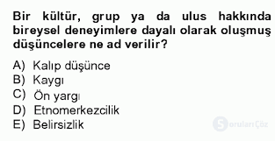
Etnomerkezcilik Nedir?
Kültürlerarası iletişim bağlamında, bireyin, kendi kültürünü dünyanın merkezine koyması,
herşeyi değerlendirirken bu kültürü ölçüt alması
diğer kültürleri kendi kültüründen değersiz saymasıdır.(Kartarı, 2001:185)
Etnomerkezcilik, kültürlerarası iletişimin önünde bir engel oluşturmaktadır!!!

Slide 20
Sonuç ve Değerlendirmeler
Küresellemeye paralel olarak uluslararası göçün giderek arttığı günümüz dünyası için kültürlerarası iletişim alanı daha fazla önem kazanmaktadır. İnsanların birbirinden daha çok haberdar olduğu ve daha fazla etkileşim içinde bulunduğu bir dünya düzenine denk düşen küreselleşme olgusu kültürlerin bir yandan benzemesine, diğer yandan toplumsal refleksler ile özgün değerlerin korunması, aktarılması ve öne çıkarılması anlamında ayrışmasına yol açmaktadır.
Uluslararası göç ile dil, din, gelenek, kültür vb. pek çok açıdan birbirinden tümüyle farklı geçmişlere sahip bireyler aynı ortamda yaşamını sürdürmek durumunda kalmaktadır.

Slide 21
Hoşgörü ve karşılıklı saygı en fazla ihtiyacımız olan iki unsurdur.
Uluslararası göç hareketlerinin oluşturduğu çok kültürlü ortamlarda kişilerarası iletişimin sağlıklı yürütülebilmesi, kültürel uyumun sağlanması, etkili ve verimli bir işbirliğinin yaratılması ve çatışmaların önlenmesi bir gereklilik olmaktadır.
Kültürlerarası iletişim, sadece yabancı dil öğretimi ile sınırlı değildir ve insan yaşamının bütün alanlarını kapsamaktadır.
Kültürlerarası iletişimin önündeki engellerin kaldırılması için hem yerel halkın hem de yerleşik yabancıların hem de Devlet kurumlarının üzerine düşenleri yapması gerekir.

Slide 22
PEKİ NE YAPACAĞIZ?
Yabancıların gitme olasılığı üzerine hayalci politikalar değil, var olan ve yerleşen yabancılarla birlikte kabul noktasında nasıl geleceği oluşturacağız planlanmalıdır
Yerleşik yabancıların artık komşularımız olduğunu kabulleneceğiz
Göç etmenin hukuki ve insani bir hak olduğunu bileceğiz
DİL öğretimini ilk plana alıp, kursları çoğaltacağız
göç edenlerin göç ettikleri yere uyum sağlaması için destek olacağız
Ötekileştirmeden, nefret söyleminden uzak duracağız
Ekonomiden kaynaklı sorunları hep göçmenlere fatura etmekten vazgeçeceğiz
Yerel yönetimlerin etkisini ve STK işbirliklerini çoğaltacağız.
Farkındalık eğitimleri ve seminerleri düzenleyeceğiz.
Birbirimize karşı hoşgörülü, tahammüllü ve saygılı olacağız

Slide 23
Yabancıların kültür şoku yaşadıkları hallerde destek sağlayacağız.
Kültür şoku; bir kültürden başka bir kültüre giden bireylerin, yeni kültüre uyum sağlamakta karşılaştıkları güçlükler, sıkıntılar ve bunalımlar, gösterdikleri tepkilerdir
Çünkü bireyin kültürel, sosyal, ekonomik, siyasi ve eğitimsel geçmişi ve deneyimleri göç etiği ülkelerdeki kültürel ortama uyum sağlamalarını zorlaştırmakta ya da kolaylaştırmaktadır.
Bireyin yaşı, cinsiyeti, eğitim düzeyi, göç nedeni ve kültürel geçmişi ne olursa olsun tanımadığı, farklı bir kültürel ortama girmesinden dolayı iç dünyasında bir takım değişiklikler meydana gelmektedir, bu yüzden de zorlandıkları noktada destek almalarını sağlayacağız

Slide 24
ONLAR NE YAPACAK?
Bir toplumu tanımak dilini öğrenmekle başlar, yaşadığınız yerin dilini öğreneceksiniz.
Farklı bir kültür içinde var olabilmek için, her toplumun kendine özgü kültürü ve değerler sistemi olduğunu göz önünde bulundurarak söylemlerin ve davranışların o kültür bağlamında ne ifade etiğini anlamaya çalışacaklar
Kültürler arası iletişim konusunda din de dil gibi önemli noktalardan birini oluşturmaktadır. Farklı kültürlerle karşılaşmalarda, farklı dinleri eleştirmek, hor görmek yerine, farklı kültürlerin dinlerini ve inanç sistemlerini tanıyıp ona uygun davranmak, yargılayıcı olmadan farklılıkları kabul edip anlamaya çalışmak başarılı bir kültürlerarası iletişimde önemli rol oynamaktadır.

Slide 25
Tartışma Konuları
* Türkiye hem yasal göçler hem de yasadışı göçlerden kaynaklı sorunlarla karşı karşıya kalmaktadır
Bu sorunlar nelerdir?
* Sorunların çözülmesi için yerel halk neler yapmalı?
* Yerleşik yabancılar neler yapmalı?
* Devletin sorumlulukları nelerdir?

Slide 26
Kültürlerarası Farklılıkları Konu Alan 10 Film
Gün Doğmadan Önce/Before Sunrise (Romantik-Dram, 1995)
Human (Belgesel, 2015)
Baraka (Belgesel, 1992)
Kalbinin Sesini Dinle/My Big Fat Greek Wedding (Romantik-Komedi, 2002)
Bir Konuşabilse/Lost in Translation (Romantik-Drama, 2003)
Almanya’ya Hoşgeldiniz/Willkommen in Deutschland (Komedi-Dram,2011)
Window to Paris (Komedi-Dram, 1993)
İspanyol Pansiyonu/L’Auberge Espagnole(Komedi-Romantik,2002)
Yeni Bir Aşk/Outsourced (Komedi-Romantik, 2006)
Bir Adam ve İneği, 2016

Slide 27
Kaynakça
Aksoy, Zeynep, Journal of International Social Research . Winter2012, Vol. 5 Issue 20, p292-303.
Akarsu, B. (1998). Wilhelm von Humboldt’da Dil ve Kültür Bağlantısı. 3. Basım, İstanbul: İnkılap Kitabevi.
Altındal, A. (2005). Kültür Savaşları I. İstanbul: Birharf Yayıncılık.
Başkaya, F. (2005). Sömürge Aydınının Sömürgeleşmiş Bilinci, Bilinç ve Eylem, 2: 8-15.
Bennet, J. M. (1993). Towards ethorelativism: a develepmental model of intercultural sensitivty, İçinde: R. Michael Paige (Yay.). Education for the Intercultural Experience. Yarmouth: Intercultural Pres: 21-71
Brière, J. F. (1989). Cultural Understanding Through CrossCultural Analysis, The French Review. 60 (2): 203-208.s. 205’den aktaran: Roche, Jörg (2001). Interkulturelle Sprachdidaktik
Gül ve Kolb, 2009: 139
İzbul, Y. (2004). Kültür ve Kültürel Süreçler. Hacettepe Üniversitesi 1978-84 Yılları Arasında Oluşturulan Kültür Antropolojisi Ders Notları. Internet Versiyonu: Nisan 2004. URL: http://www.ingilizce-ders.com/bilim-arastirma/kultur/kultur/ kultur.htm
Kartarı, A. (2006). Farklılıklarla Yaşamak: Kültürlerarası İletişim. 2.Baskı. Ankara: Ürün Yayınları.
Kongar, Emre (2003). Kültür Üzerine. 7. Basım. İstanbul: Remzi Kitabevi.

